Slide 1
13. ΓΝΩΣΤΙΚΟ ΜΟΝΤΕΛΟ ΔΙΔΑΚΤΙΚΗΣ ΤΗΣ ΤΕΧΝΗΣ
Η
ΤΕΧΝΗ ΩΣ ΜΕΣΟ ΜΑΘΗΣΗΣ

Slide 2
ΒΑΣΙΚΕΣ ΑΞΙΕΣ
Η δημιουργία και αποτίμηση της τέχνης προϋποθέτει διανοητικές διεργασίες.
Ενάντια στην καθεστηκυία άποψη ότι μόνο οι θετικές επιστήμες είναι σημαντικές στην εκπαίδευση.
Διδακτική της τέχνης δεν χάνει την αυτοδυναμία της (διαθεματικό μοντέλο)
Αναδεικνύει τις παιδευτικές αρετές των εικαστικών τεχνών (δεν γίνεται υποκατηγορία του οπτικού πολιτισμού).
Αποδίδει στην παραγωγή εικαστικού έργου μια πιο επεξεργασμένη θεώρηση από αυτήν της ελεύθερης εκφραστικής δημιουργίας.

Slide 3
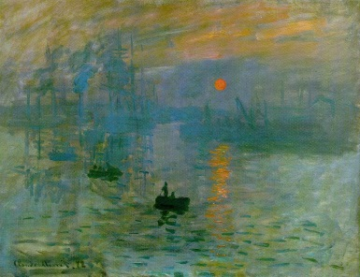
1. Ενοποίηση της γνώσης μέσω της τέχνης
Για να κατανοήσω το εκφραστικό περιεχόμενο ενός έργου τέχνης χρειάζεται:
να γνωρίσω το πλαίσιο δημιουργίας του, δηλ. το πολιτιστικό περιβάλλον και κοινωνικό περίγυρο και
να αναζητήσω συνδέσεις και συσχετίσεις με άλλα πεδία γνώσης (επιστήμες, ιστορία, φιλοσοφία).
Impression - Sunrise, Monet, C. 1874

Slide 4
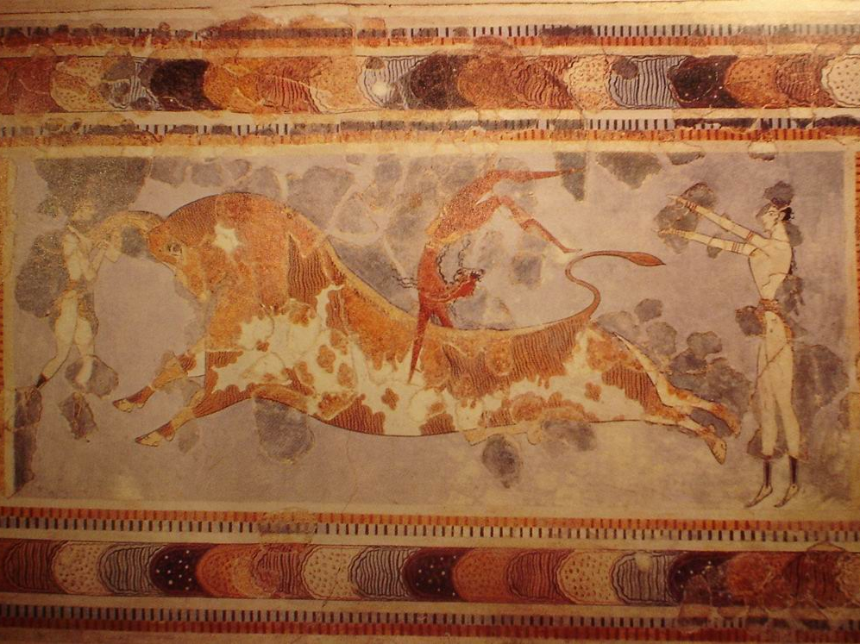
Το φρέσκο του Τορεαδόρ, (ταυροκαθάψια), 1500 π.Χ., Φρέσκο
Ένας πολιτισμός γίνεται πιο απτός μέσα από ένα έργο τέχνης.
Αντλώ πληροφορίες από το έργο για να καταλάβω το συγκεκριμένο κοινωνικό περιβάλλον που το δημιούργησε.
Στην προσπάθεια να κατανοήσω το έργο συγχωνεύω γνώσεις από διάφορα γνωστικά αντικείμενα.

Slide 5
2. Γνωστική ευελιξία
Η ικανότητα μεταφοράς γνώσης που απέκτησε σε ένα τυποποιημένο περιβάλλον (σχολείο), σε πραγματικές καταστάσεις ζωής.
Τύποι γνωστικών αντικειμένων
Φυσικές επιστήμες
(γλώσσα μαθηματικά)
Λογική, γενικεύσεις και κανόνες
Ανθρωπιστικές επιστήμες
(δίκαιο, ιστορία, φιλοσοφία, τέχνες)
Μελέτη μεμονωμένων περιπτώσεων

Slide 6
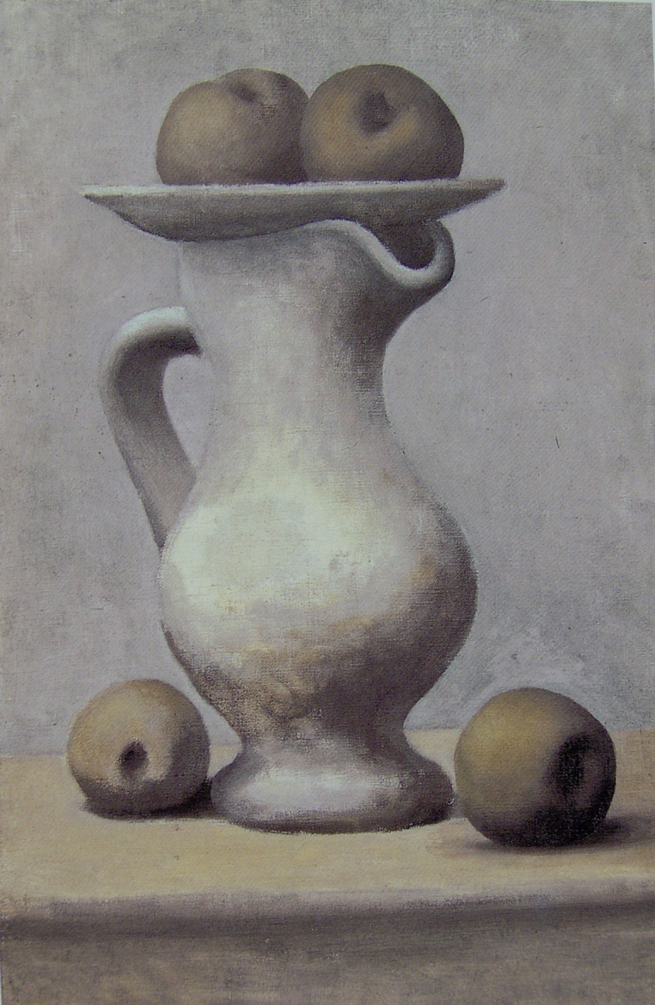
Περίπτωση αισθητικής αποτίμησης έργου τέχνης.
Δεν υπάρχει καθορισμένη ερμηνεία σύμφωνα με ένα γενικευμένο κανόνα.
Κρίνω το έργο ως ατομική περίπτωση χωρίς καταφυγή σε κανόνες ή γενικεύσεις.
Εξάγω το νόημά του ερμηνεύοντας τα συγκεκριμένα στοιχεία του (σύνθεση, θέμα, χρώμα).

Slide 7
Παιδευτικό έργο της τέχνης, η μη αναγωγή σε γενικεύσεις και κανόνες
Καλλιέργεια ερμηνευτικών ικανοτήτων χωρίς καταφυγή σε γενικευμένες αρχές.
Ανάλυση έργου τέχνης: συλλογή γνώσης από εξέταση μεμονωμένων περιπτώσεων.
Μετακίνηση και εφαρμογή αυτής της γνωστικής διαδικασίας σε άλλες περιπτώσεις στην πραγματική ζωή.
Η τέχνη εκπαιδεύει τον μαθητευόμενο να αντιμετωπίζει καταστάσεις στην πραγματική ζωή όπου απουσιάζουν οι κανόνες και οι συνθήκες είναι ασαφείς.
Ομοιότητα ζωής και τέχνης: χαλαρά οργανωμένος χαρακτήρας και αμφισημία.
Η καθημερινή ζωή απαιτεί ερμηνεία πολύπλοκων καταστάσεων.

Slide 8
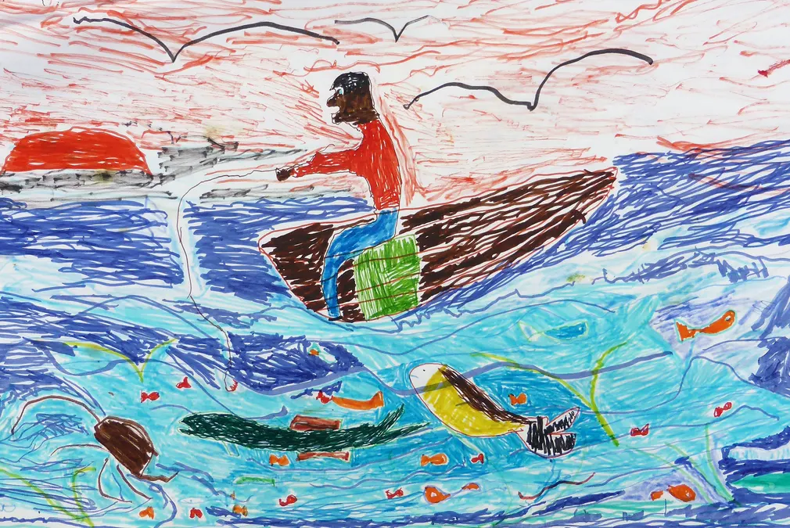
Η δημιουργία ενός έργου:
Ερμηνεία αυτού που αντιλαμβάνεται ο μαθητευόμενος.
Ο κόσμος μέσα από το φίλτρο της προσωπικής εμπειρίας ενός ατόμου.
Φανταστική αναδιοργάνωση μίας προσωπικής εμπειρίας.

Slide 9
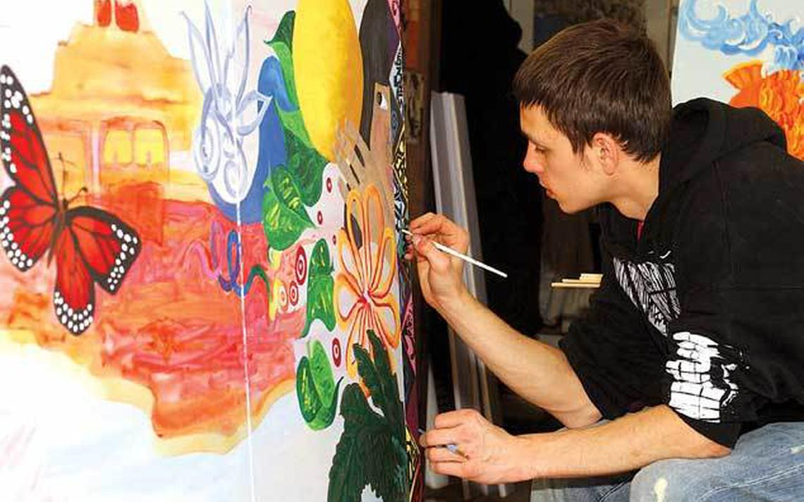
Η διαδικασία της δημιουργίας είναι ‘ανοιχτή’
Το αποτέλεσμα δεν είναι ποτέ γνωστό εκ των προτέρων.
Υπάρχει ‘διάλογος’ ανάμεσα στο έργο και στον δημιουργό του.
Η γνώση αποκτάται ψάχνοντας και ανακαλύπτοντας.

Slide 10
3. Η φαντασία ως γνωστική διεργασία
Η ικανότητα να δημιουργείς καινούργιες έννοιες μέσα από τον συνδυασμό + αναδιοργάνωση προηγούμενων εμπειριών.
Ισπεπονία (Ισπανία – πεπόνι)
Πιπερού (πιπέρι – Περού)
Φρουτοπία (φρούτο – ουτοπία).

Slide 11
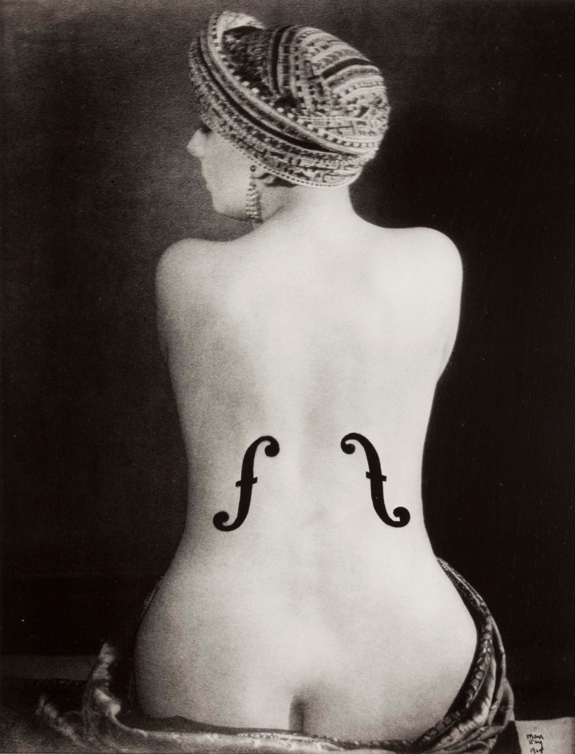
Στον χώρο της εικαστικής δημιουργίας.
Συνδυάζοντας διαφορετικές έννοιες δημιουργώ νέο νόημα.
Η γυναίκα ως αντικείμενο απόλαυσης, ηδονής και ανατολίτικου μυστηρίου.
To Βιολί του Ingres, Man Ray, φωτογραφία, 1924

Slide 12
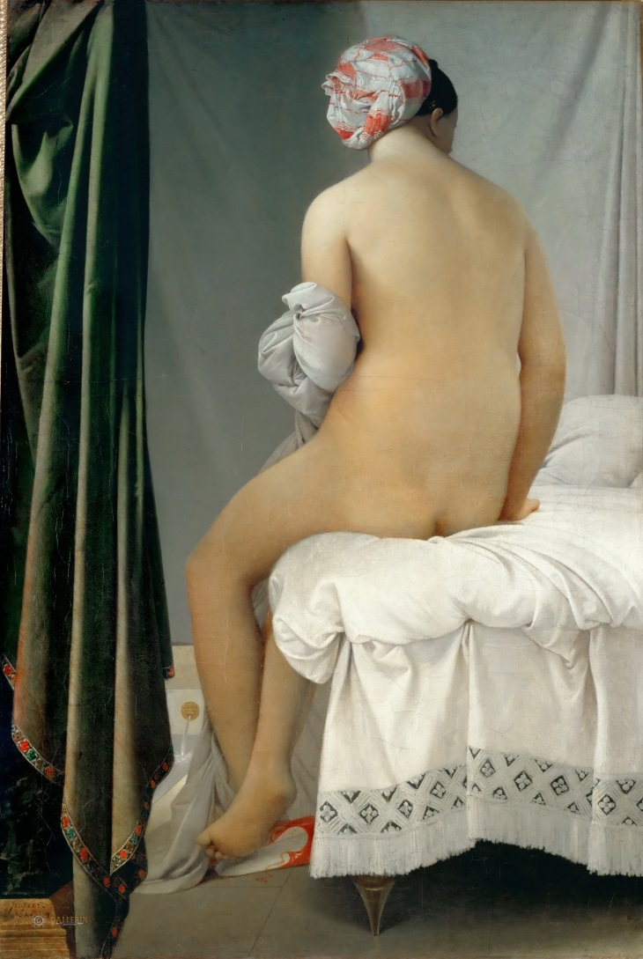
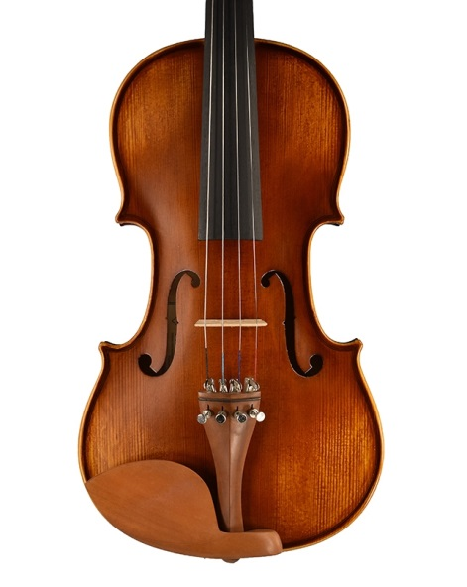
Δημιουργώ μια εικόνα συνδυάζοντας έννοιες από διαφορετικά πλαίσια αναφοράς (ιστορία της τέχνης – γυναίκα – μουσικό όργανο) .
Γυναίκα Βιολί.

Slide 13
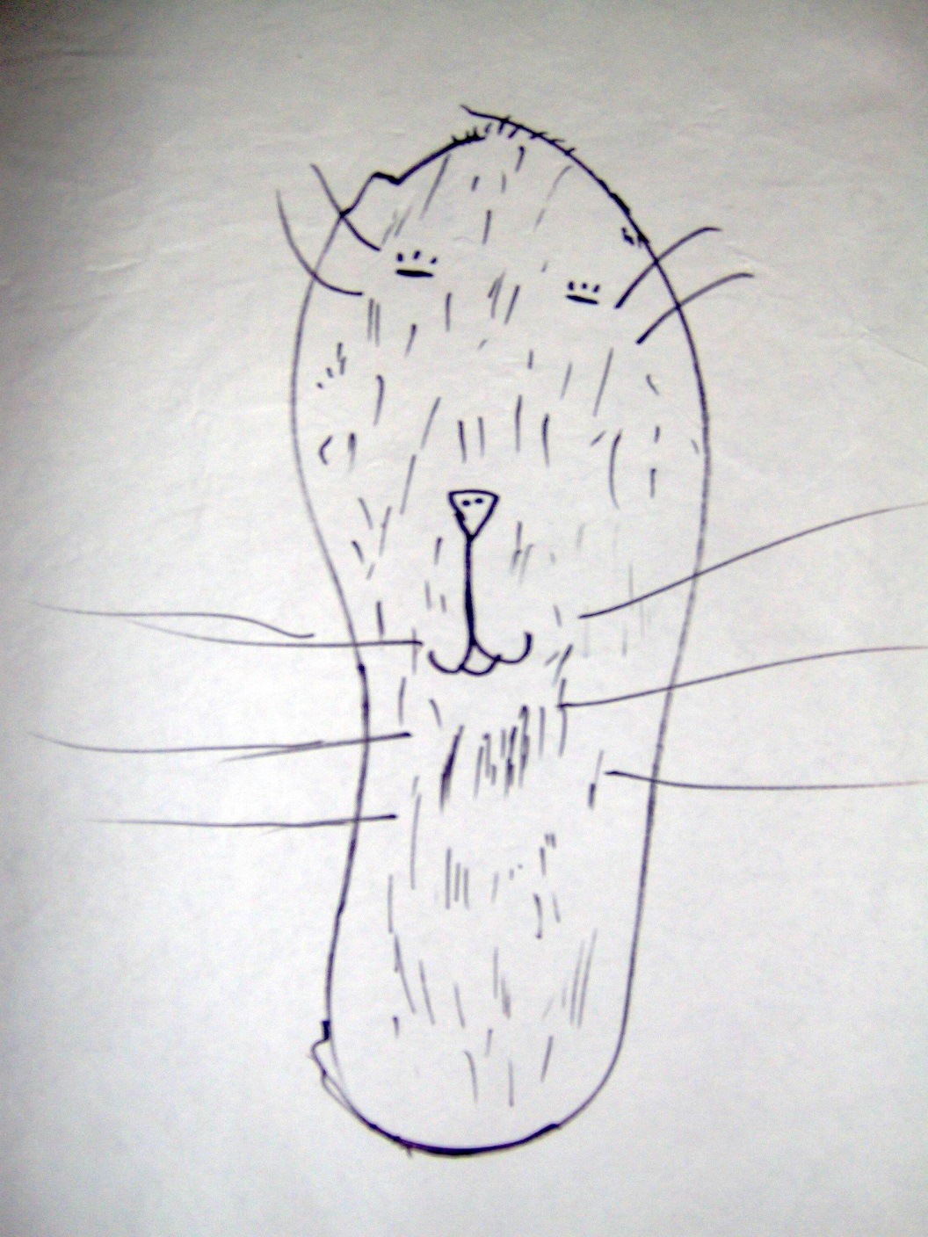
«Η λογική της φαντασίας».
Αυτοπροσωπογραφία: η πατούσα μου (5χρονο κορίτσι)
Μετάφερε νοήματα από διαφορετικά πλαίσια αναφοράς και δημιούργησε μια νέα έννοια.
Μέγεθος πατούσας – αγαπημένο κατοικίδιο = ορισμός εαυτού.
Χωρίς να το διδαχτεί επίσημα χρησιμοποίησε την εικόνα μεταφορικά όπως ο Man Ray.

Slide 14
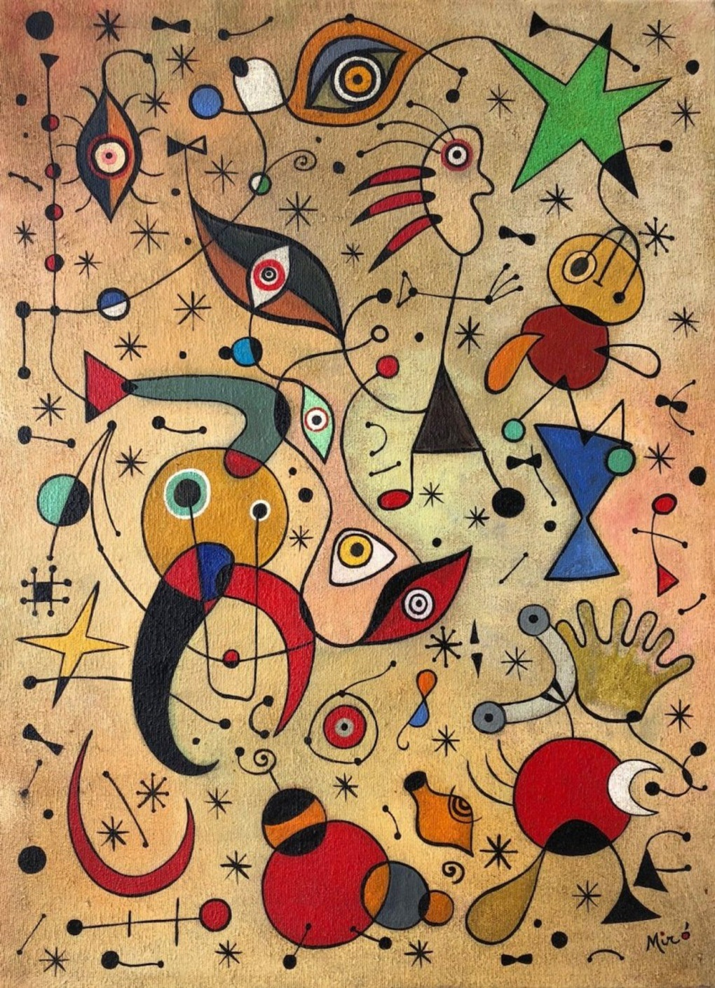
Παρόμοια διαδικασία μεταφοράς νοήματος και στην εκτίμηση έργων τέχνης.
Απόδοση προσωπικού νοήματος μεταβιβάζοντας ή επεκτείνοντας ήδη υπάρχουσα γνώση σε νέο πλαίσιο.
Ανιχνεύω ομοιότητες, συνδέσμους και δοκιμάζω την δυνατότητα εφαρμογής εννοιών με καινούργιους τρόπους.

Slide 15
Τρεις τρόποι που η τέχνη προσφέρει στο γνωστικό επίπεδο
Η γνωστική συνεισφορά της τέχνης στο σχολείο
Προσφέρει ευκαιρίες για πιο ολιστική γνώση μέσω συνδέσεων διαφόρων γνωστικών αντικειμένων.
Καλλιεργεί την ικανότητα ερμηνείας ατομικών περιπτώσεων που δεν ανάγονται αναγκαστικά σε κανόνες προσομοιάζοντας τον χαλαρά οργανωμένο χαρακτήρα της καθημερινής ζωής.
Ενθαρρύνει την μεταφορά εννοιών σε διαφορετικά πεδία αναφοράς και έτσι στην δημιουργία καινοτόμου νοήματος.

Slide 16
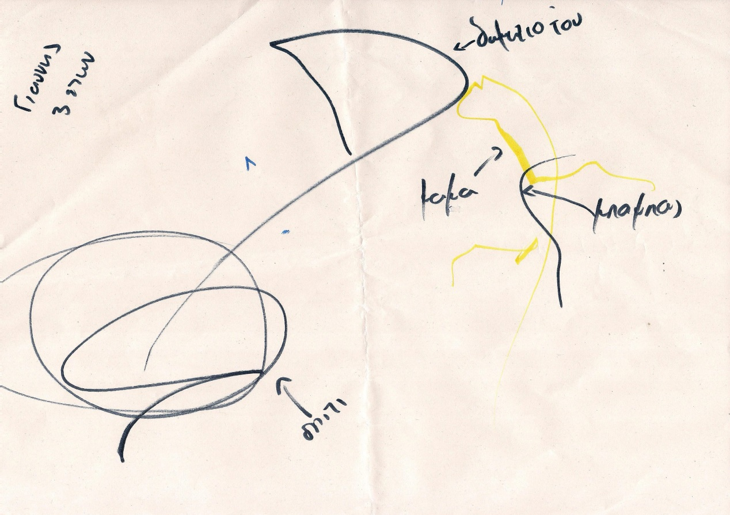
4. Η γνωστική διάσταση της τέχνης ως μια περίπτωση επεξεργασίας συμβόλων (Goodman N. 1978, 1984)
Πρώιμο σχέδιο ως μια διαδικασία αυθόρμητης συμβολοποίησης.
Οι γραμμές αντιπροσωπεύουν κάτι άλλο από τον εαυτό τους.

Slide 17
Καθεστηκυία άποψη
Επιστήμη Τέχνη
Γνώση Συναίσθημα
Goodman
Επιστήμη Τέχνη
Αντίληψη Αντίληψη
Γνώση Γνώση
Συναίσθημα Συναίσθημα

Slide 18
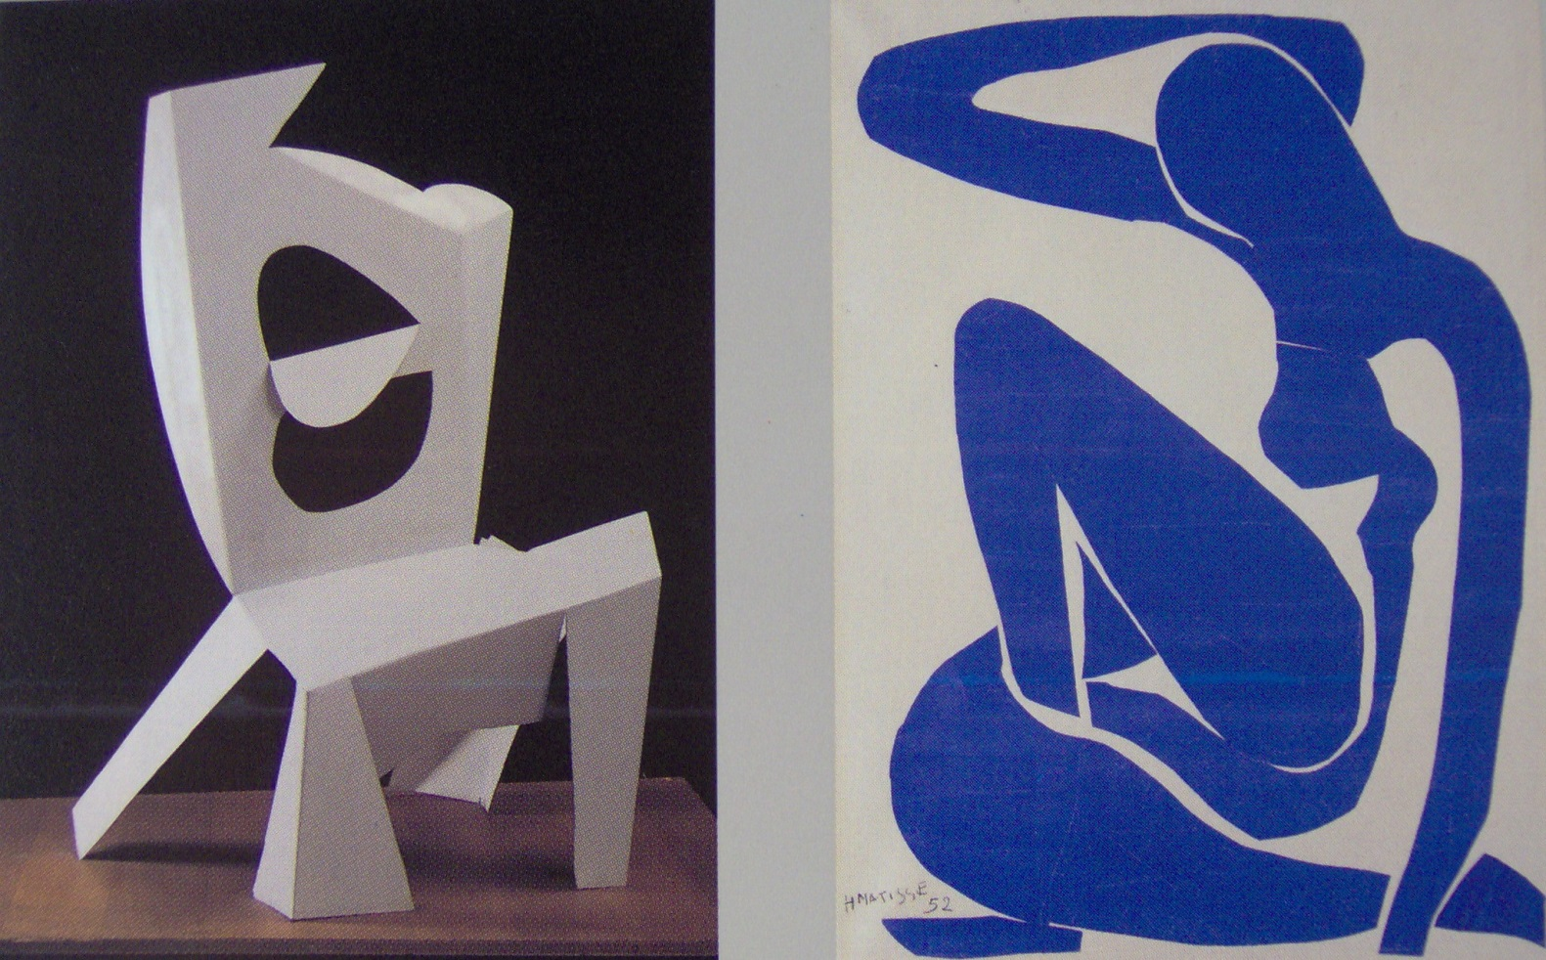
Το συμβολικό σύστημα της τέχνης δίνει μορφή σε διαφορετικές εκδοχές του κόσμου.
Δεν μπορεί να μετατραπεί σε ένα άλλο συμβολικό σύστημα.

Slide 19
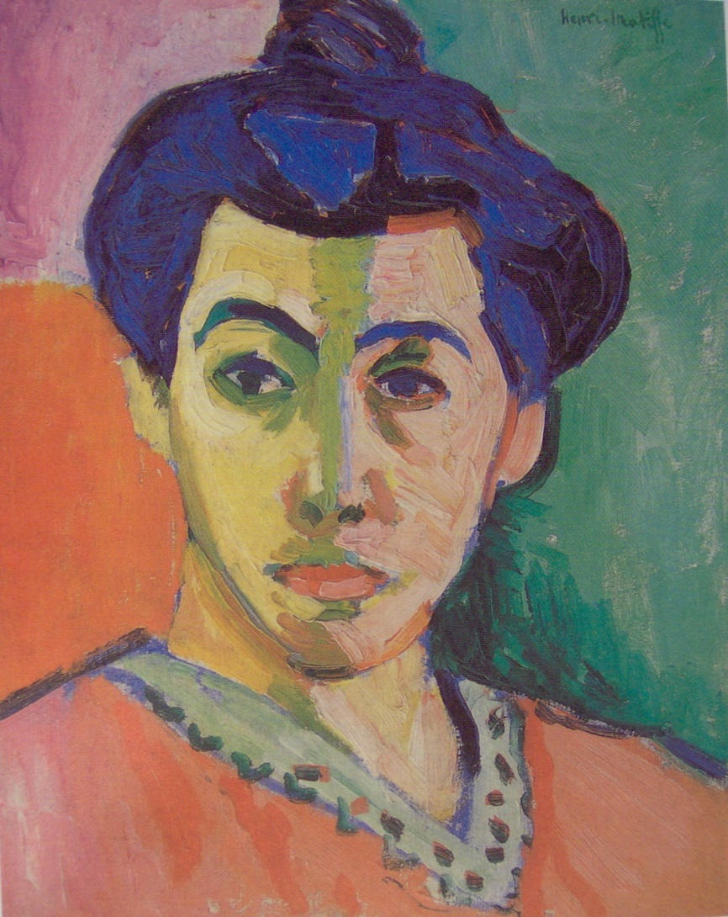
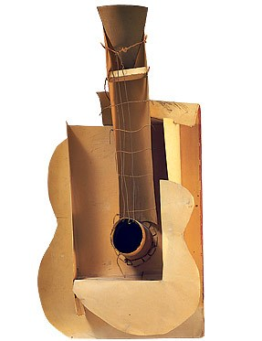
Οι διάφορες τέχνες λειτουργούν με δικό τους συμβολικό σύστημα.
Κάθε καλλιτεχνικό μέσο εκφράζει όψεις της ανθρώπινης εμπειρίας με μοναδικό τρόπο.

Slide 20
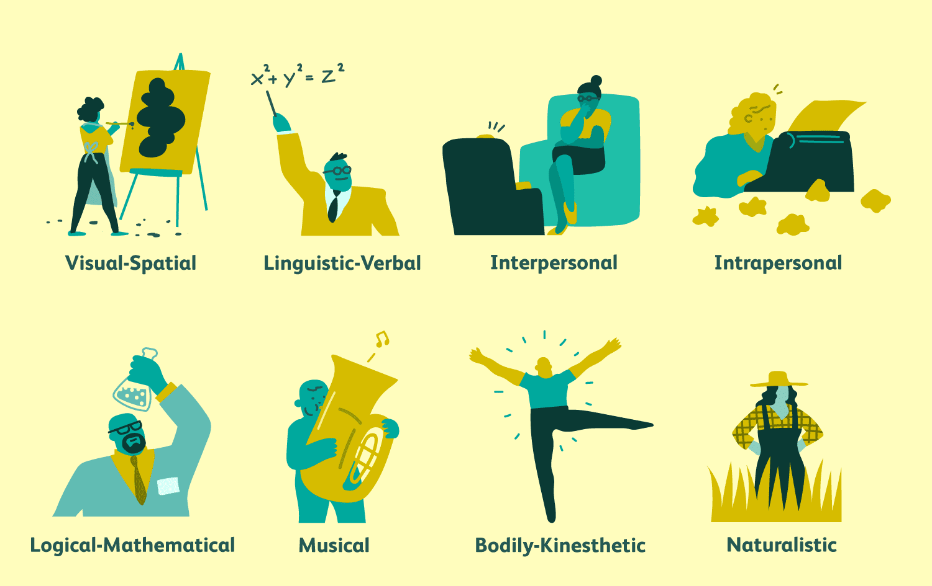
Gardner H. (1973 και 1980) Θεωρία πολλαπλής νοημοσύνης.
Επτά διακριτούς τρόπους γνωστικής δραστηριότητας: γλωσσική, μουσική, λογικο-μαθηματική, χωρική-οπτική, σωματική-κιναισθητική, ενδοπροσωπική, διαπροσωπική.

Slide 21
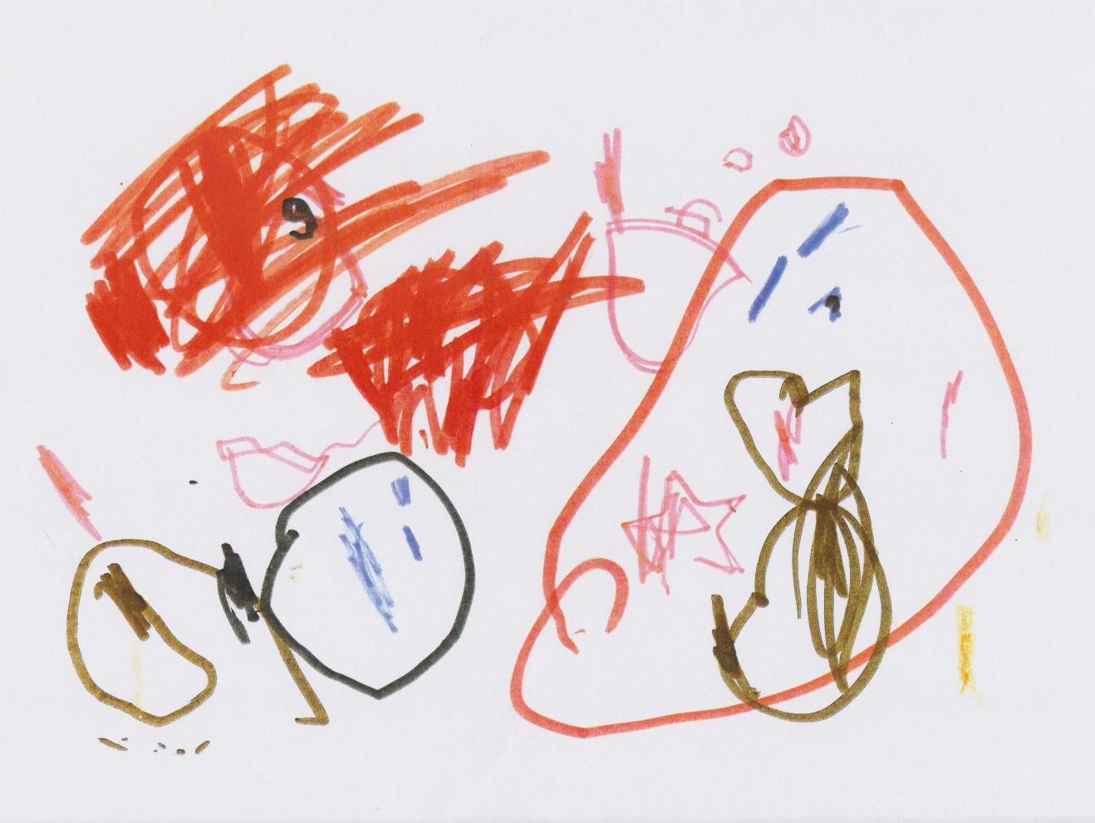
Τα διάφορα μέσα και υλικά επηρεάζουν το πως παράγουμε νόημα μέσω των συμβόλων.
Το σχέδιο, όπως ο χορός ή η μουσική, είναι μια ξεχωριστή γνωστική διαδικασία.

Slide 22
Επιπτώσεις της θεωρίας της πολλαπλής νοημοσύνης στην εκπαίδευση
Επεκτείνει τις κατηγορίες γνωστικής δραστηριότητας στην γενική εκπαίδευση πέραν της λογικο-μαθηματικής και γλωσσικής.
Το αναλυτικό πρόγραμμα διαμορφώνεται στην βάση των πολλαπλών τρόπων νοημοσύνης των ανθρώπων.
Αυξάνεται ο αριθμός των συμβολικών συστημάτων που προσφέρονται στο αναλυτικό πρόγραμμα (μουσικό, οπτικό, κιναισθητικό σύστημα κλπ)
Διδακτική των τεχνών προσφέρει συγκεκριμένα μέσα επικοινωνίας που μπορούν να εκφράσουν συγκεκριμένα/μοναδικά νοήματα.
Η τέχνες είναι ένα μοναδικό είδος γραμματισμού.

Slide 23
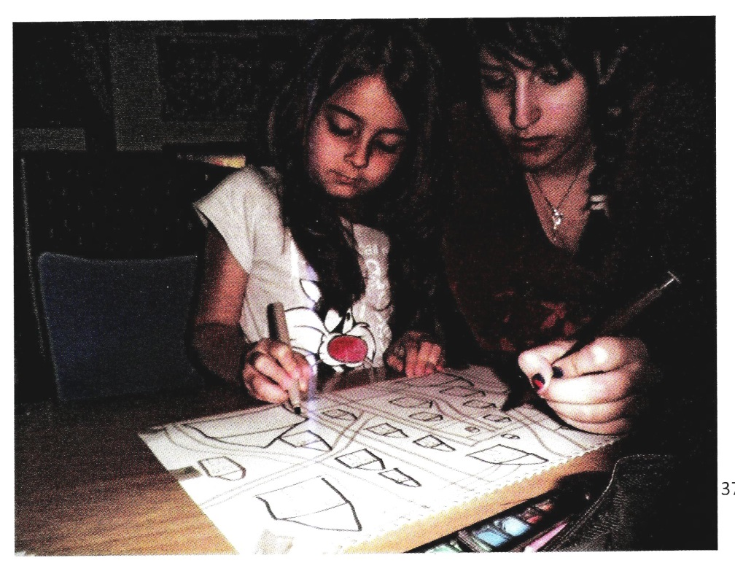
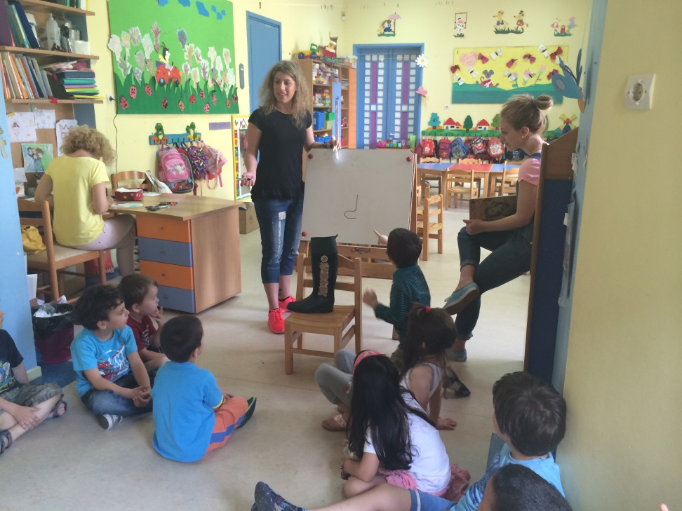
Μέθοδοι διδασκαλίας χρησιμοποιώντας το γνωστικό μοντέλο:
1. Συνεργατικό σχέδιο
2. Σχέδιο διαπραγμάτευσης
Το παιδικό σχέδιο γίνεται γνωστικό εργαλείο στα χέρια των παιδιών και στην διάθεση του εκπαιδευτικού.

